Slide 1
GESPROCHENE UND GESCHRIEBENE SPRACHE
Fachbeireich für Deutsche Sprache und Literatur
Universität Athen
Seminar Schriftlinguistik (DGB46)
SoSe 2023
Leitung: Joachim Theisen
Studentin: Ioanna Papaioannou
Registrationsnummer: 1565202000129

Slide 2
INHALTSVERZEICHNIS
Einleitung
Zur Unterscheidung von gesprochener und geschriebener Spache
Merkmale gesprochener und geschriebener sprache
Syntaktische Phänomene der gesprochener sprache- Normierung
Bedeutungskonstitution
Synchronisierung
Mündliche und Schriftliche Kommunikation
Zur Geschichte der Mündlichkeit und Schriftlichkeit
Fazit

Slide 3
Einleitung

Slide 4
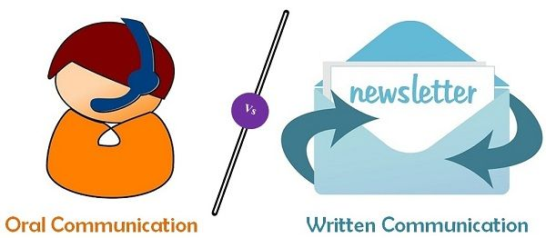
WAS WERDEN WIR IN DIESER ARBEIT SEHEN:
DIE WICHTIGE UNTERSCHIEDE - MERKMALE DER GESPROCHENE UND GESCHRIEBENE SPRACHE
KOMBINATION MIT SYNTAKTISCHEN PHÄNOMEME
ROLLE DER MÜNDLICHEN UND SCHRIFTLICHEN KOMMUNIKATION

Slide 5
ZUR UNTERSCHEIDUNG GESPROCHENER UND GESCHRIEBENER SPRACHE
Die gesprochene Sprache ist flüchtig
Geschriebene Sprache ist dauerhaft
Gesprochene Sprache unterliegt den Bedingungen von Zeit und Raum
Die gesprochene Sprache stellt ein Lautkontinuum dar, sie erstreckt sich in der Zeit. Die geschriebene enthält diskrete Einheiten
* Ausgerichtet, ist die geschriebene Sprache monologisch und die gesprochene dialogisch.

Slide 6
DIE ROLLE DES MEDIUMS
Eins der offensichtlichen Unterschiede, welcher die schriftliche Kommunikation der mündlichen gegenüberstellt und definiert, liegt bei beiden Sprachformen in der Übertragung: während die geschriebene Sprache sich mit gezeichneten Zeichen auf dem Papier vermitteln lässt, handelt es sich bei der gesprochenen Sprache um eine Übertragung mit Schallwellen.

Slide 7
SYNTAKTISCHE PHÄNOMENE
Bedeutungskonstitution
SYNTAX
Orthographisch und syntaktisch ist die geschriebene Sprache stärker geregelt und jegliche Abweichung wird als grober Fehler verstanden.----PHÄNOMENE NORMIERUNG

Slide 8
Mündliche und Schriftliche Kommunikation
Es geht dabei um die Tatsache, dass eine bestimmte Ausdrucksweise gewählt wird und diese eher "mündlich" ( d.h. an die gesprochene Sprache) oder eher "schriftlich" (an die geschriebene Sprache) angelehnt ist.
Dabei soll der Blick auf die Unterschiede von Mündlichkeit und Schriftlichkeit sowie gesprochener und geschriebener Sprache gerichtet werden.
Mündlichkeit/Schriftlichkeit bezieht sich auf unterschiedliche sprachliche Variationen, die häufig auch als informelle/formelle Sprache oder Alltags-/Bildungssprache erfasst werden.

Slide 9
Zur Geschichte von Mündlichkeit und Schriftlichkeit
Historisch gesehen begann Sprache mit der Mündlichkeit und wurde nur gesprochen.
In der mündlichen Sprache ist der Kontext des Gesprächs sehr wichtig.
Schriftlichkeit wurde später entwickelt und schon früher klar von Mündlichkeit getrennt, denn schriftliche Texte wurden zwar auch mit Sprache, aber in einem anderen Bereich der Schriftlichkeit verfasst.
Mündlichkeit und Schriftlichkeit unterschieden sich von der heute ebenfalls bestehenden medialen Mündlichkeit und Schriftlichkeit. Denn bei den konzeptionellen Ausdrucksformen geht es um die Ausdrucksart und den Adressaten. Hier wird genau die oben genannte Situation der Nähe oder Distanz zum direkten oder indirekten Gesprächspartner untersucht. Die konzeptionellen Ausdrucksformen müssen unabhängig von der Situation lesbar sein.

Slide 10
Zur Geschichte von Mündlichkeit und Schriftlichkeit
Der mediale Aspekt von Mündlichkeit und Schriftlichkeit bezieht sich auf die Art der Äußerung im Sinne der Sinneswahrnehmung. Hier wird gefragt, ob man etwas mit den Ohren hört oder mit den Augen sieht. Jede sprachliche Äußerung kann also mit der Hilfe dieser vier Kategorien eingeteilt werden
So wäre der Vortrag eines Nachrichtensprechers medial mündlich, da er mit seiner Stimme für die Ohren der Zuschauer vorliest. Konzeptionell wäre derselbe Sprechakt aber eher schriftlich, da er sehr distanziert schriftlich vorformuliert wurde und ein situationsunabhängiges Publikum erreichen soll
Spannend werden diese Kriterien vor allem für moderne Ausdrucksformen wie Chats oder SMS

Slide 11
Fazit
Die Beobachtungen, die sich ergeben, sind dass:
Beim Sprechen befinden sich die Teilnehmer in der Regel am selben Ort und zur gleichen Zeit, um gemeinsam einen Beitrag zu leisten
Umgekehrt, beim Schreiben befinden sich die Teilnehmer in der Regel nicht am selben Ort und zur gleichen Zeit und teilen auch nicht immer gemeinsame Erfahrungen und das geschriebene Wort ist vorgeplant

Slide 12
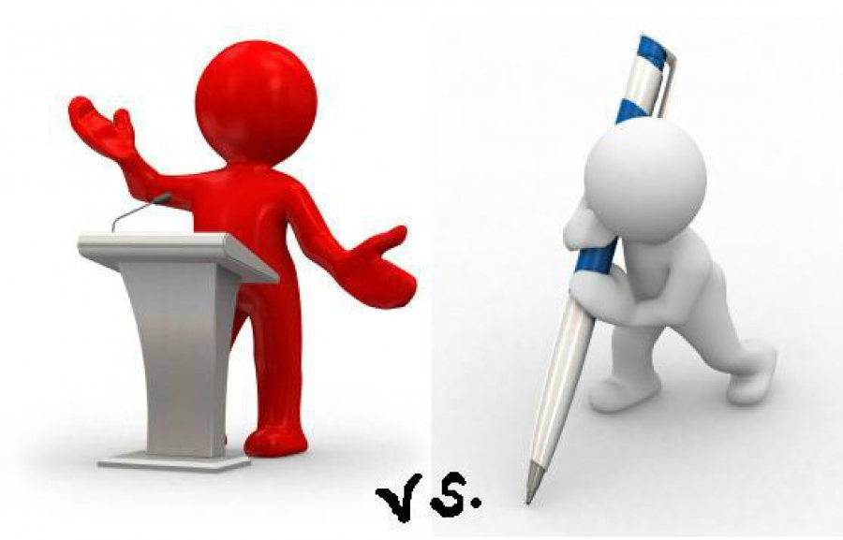
Danke für Ihre Aufmerksamkeit!
Haben Sie irgendwelche Fragen?
iwan_napap@hotmail.com

Slide 13
Literaturverzeichnis
Akol, S., &amp; Asytay, H. (2011). Geschriebene und Gesprochene Sprach, die Unterscheidung eines Mündlichen und Schriftlichen Textes, Trakya.
Dürscheid, C. (2012). Einführung in die Schriftlinguistik. Vandenholck.
Klein, W. (2015). Von den Werken der Sprache. Deutschland.
Klein, W. (O.D.). Schriftlichkeit.
Koch, P. O. (1986). Sprache der Nähe-Sprache der Distanz . Universität Tübingen.
Koch, P., &amp; Oesterreicher, W. (2007). Schriftlichkeit und kommunikative Distanz .
Reinhard, F. (2008). Über die Besonderheit der gesprochene Sprache.
Sitografie : http://hdl.handle.net/10900/79012.

